Slide 1








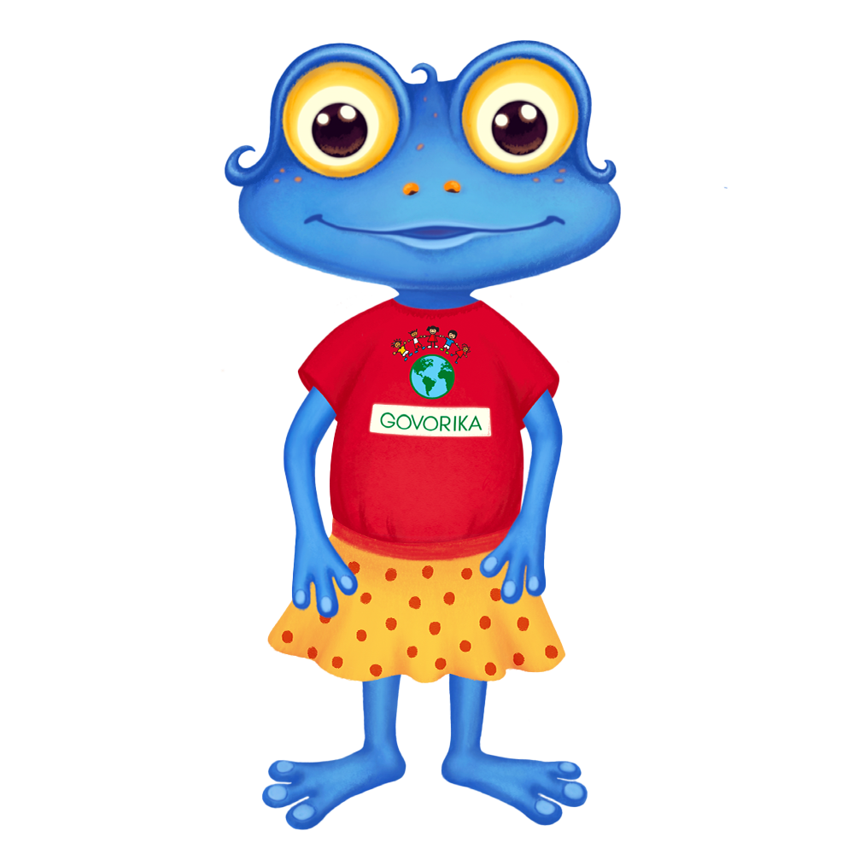


А
О
М
У
И
Ы
Е

